Slide 1
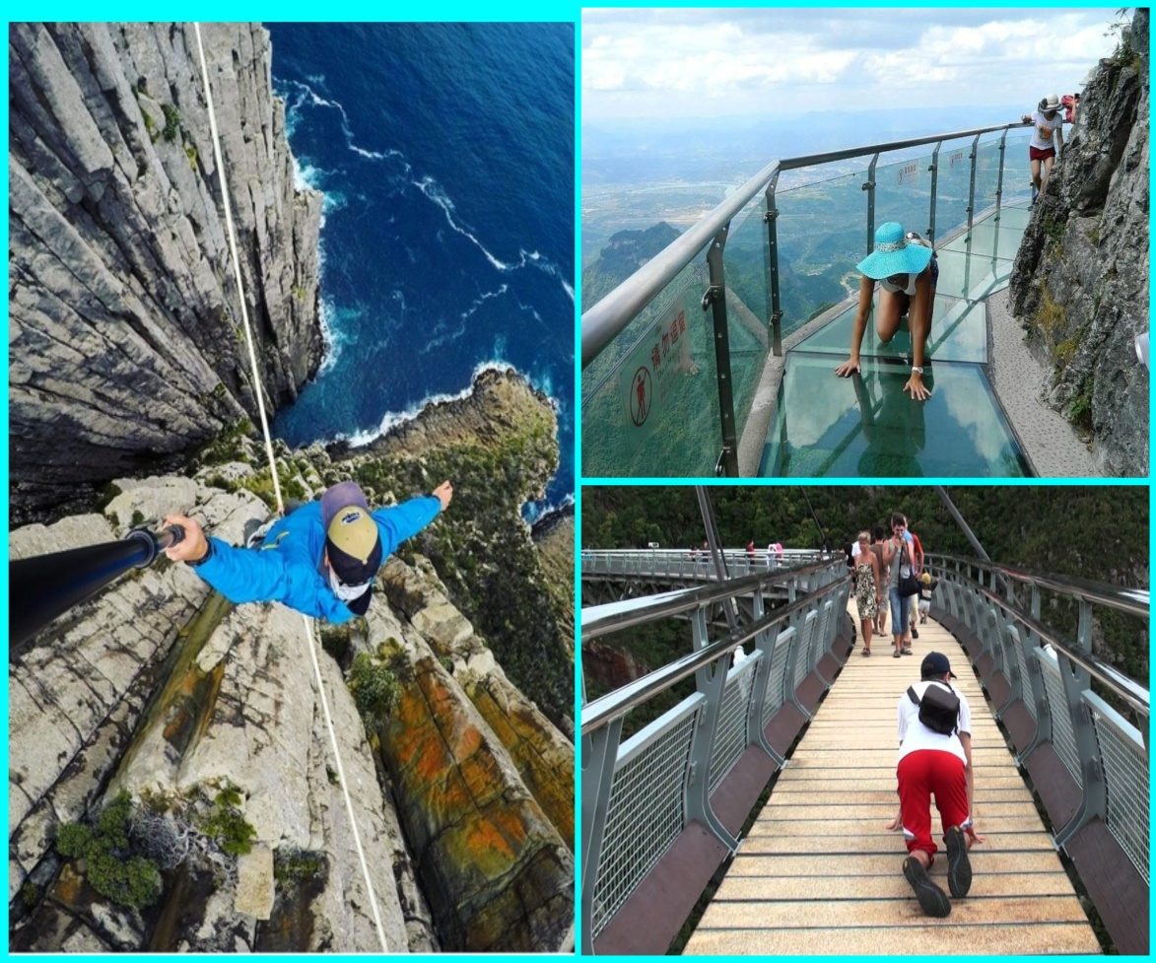
Муниципальное общеобразовательное учреждение «Лицей № 40»
Исследовательский проект:
Страх высоты у людей
Автор работы:
Лавренюк Кирилл,
11 лет
ученик 4 «Б» класса
МОУ «Лицей № 40»
Руководитель:
Лавренюк Л.А. (мама)
Петрозаводск, 2023

Slide 2
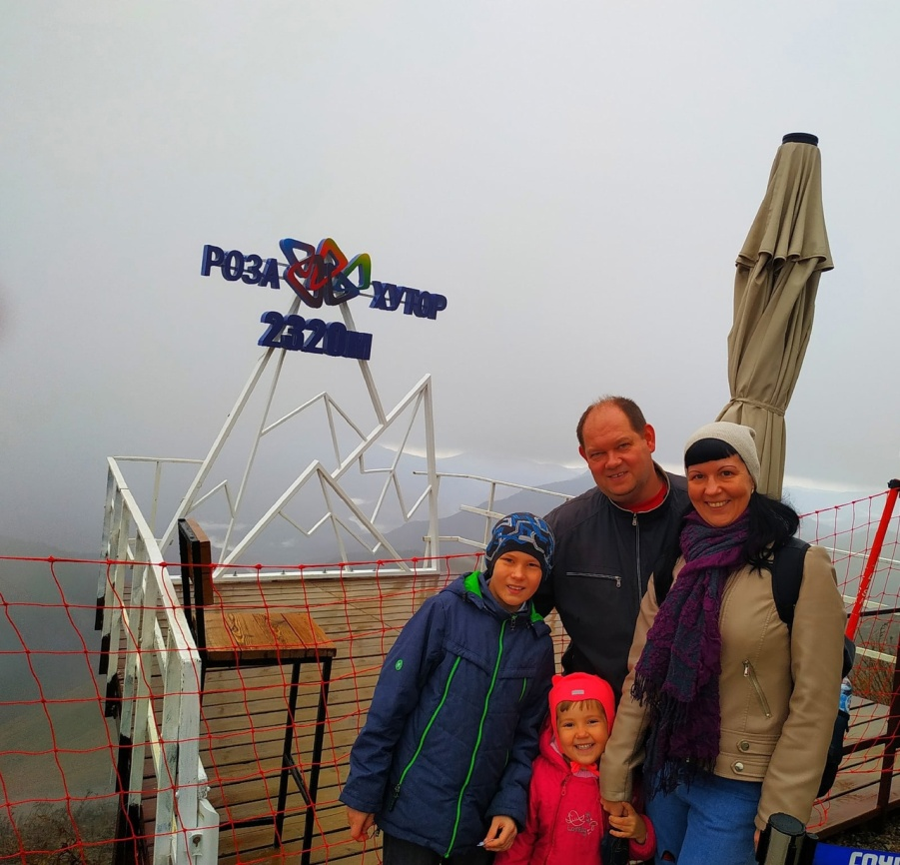
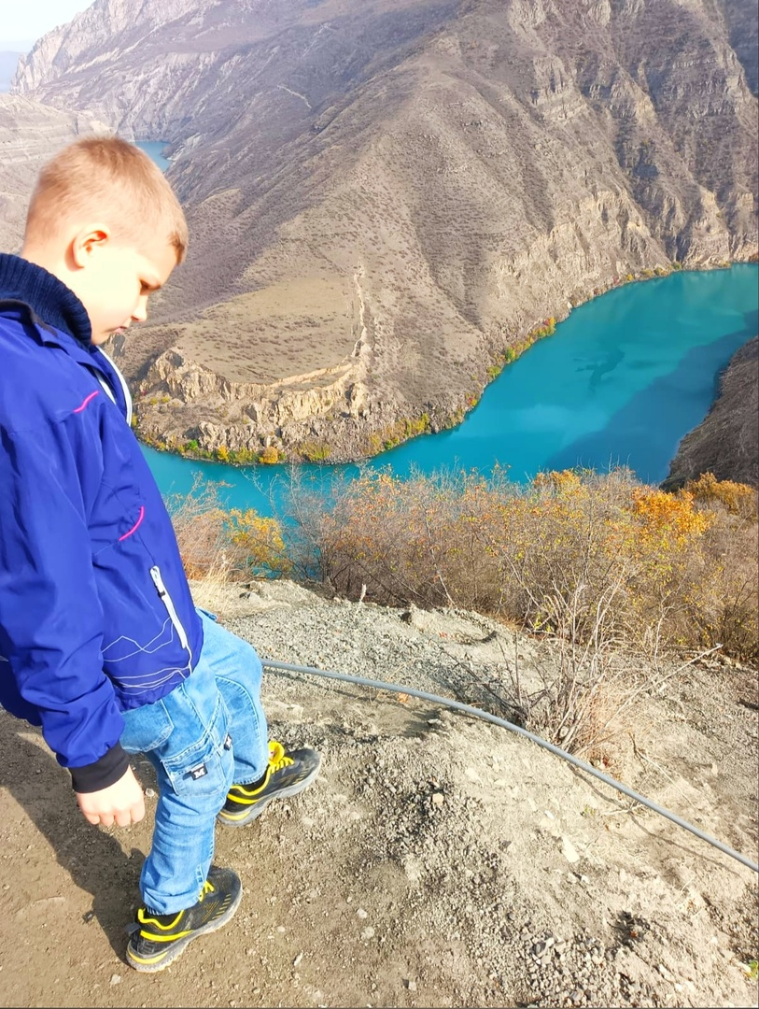
Актуальность темы:
Я всегда считал, что взрослые ничего не боятся. Но как-то раз в отпуске в горах услышал разговор мамы с бабушкой. Они планировали на самой вершине горы пройти по подвесному мосту. Тогда я узнал, что мама боится высоты, а бабушка нет. Мне показалось все это очень странным и непонятным…Тогда мне стало интересно, как и почему возникает страх высоты, есть ли способ избавиться от него. Ведь, если ничего не боятся, твоя жизнь будет счастливее.
Гипотеза:
Я предполагаю, что не все люди боятся высоты, кроме того, этот страх можно преодолеть.

Slide 3
Цель исследования:
Выяснить и доказать, что многие люди испытывают волнение или неприятные эмоции при нахождении на высоте, но способны контролировать себя и не боятся, а те, кто боятся, способны преодолеть этот страх.
Задачи исследования:
Изучить информацию о страхе высоты;
Дать понятие, что такое акрофобия;
Выяснить причины возникновения страха;
Определить симптомы;
Провести практический опыт на себе и своей семье; проанализировать результаты;
Провести анкетирование среди одноклассников;
Разработать рекомендации для преодоления страха высоты.

Slide 4
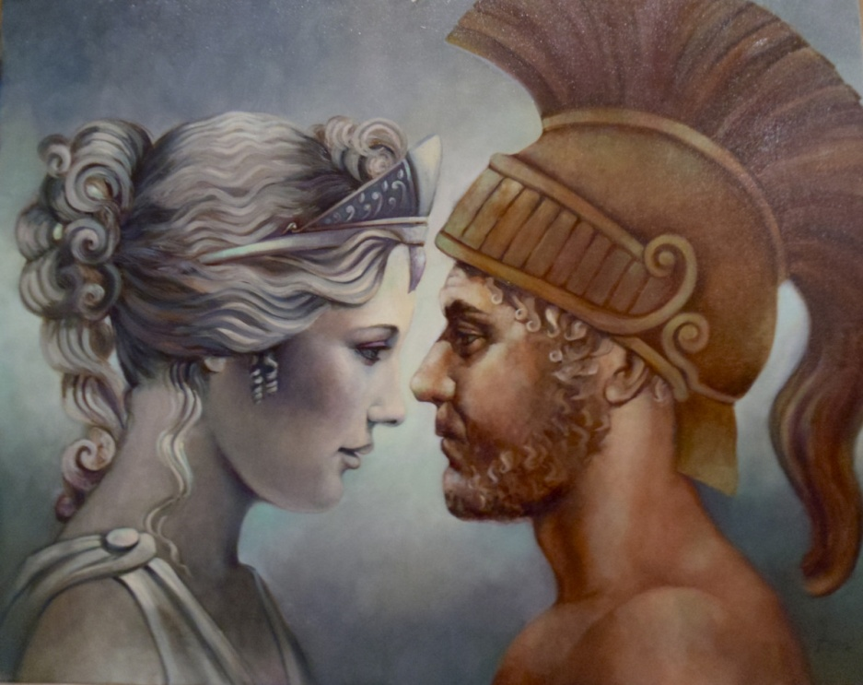
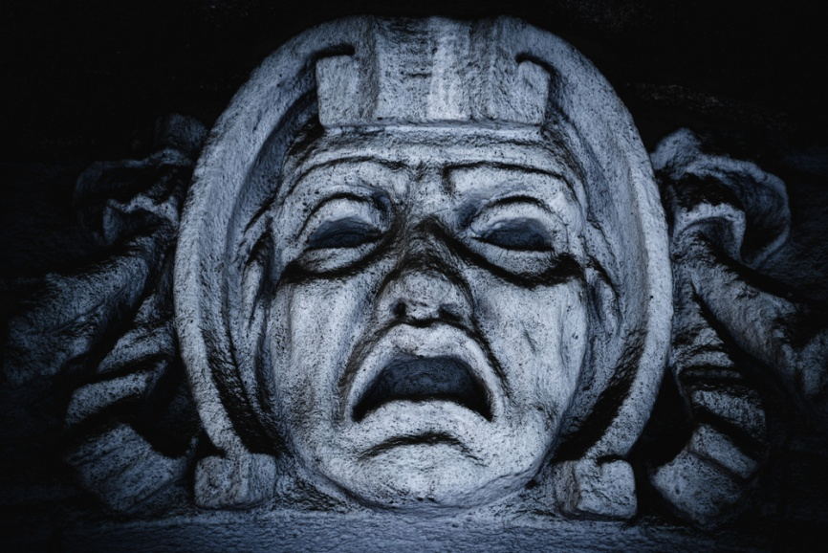
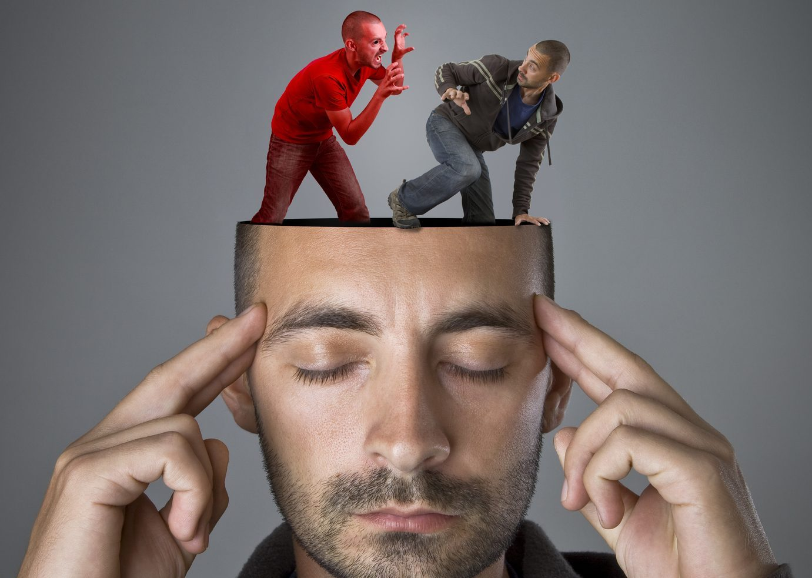
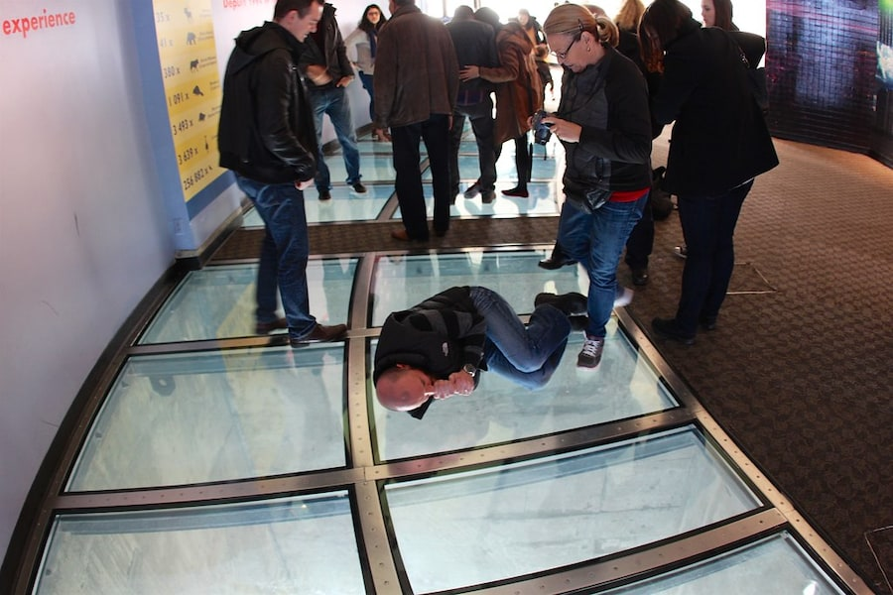
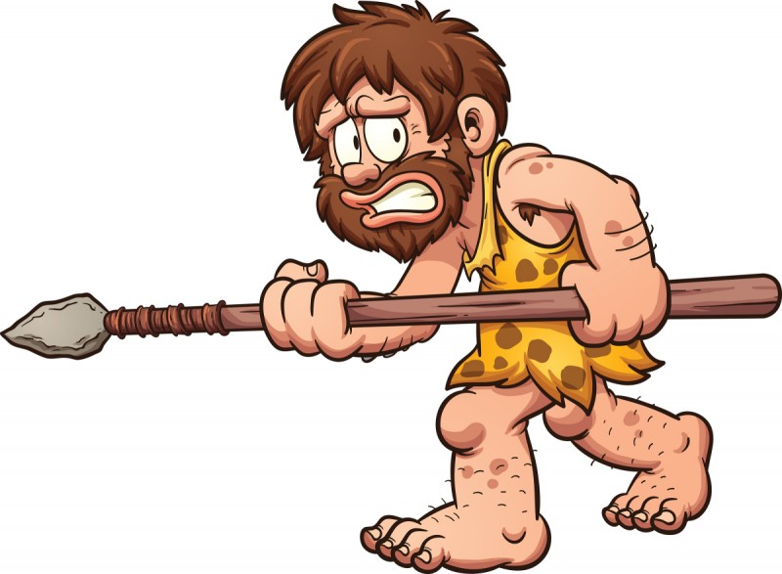
Афродита – богиня Красоты
ФОБОС- БОГ СТРАХА
Арес – бог Войны
Страх – средство защиты для человека !!!
Акрофобия - это слишком мощный и не соответствующий ситуации страх высоты.

Slide 5
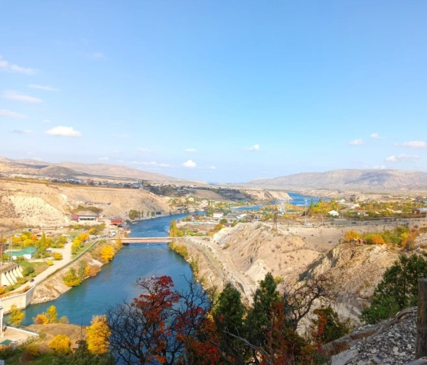
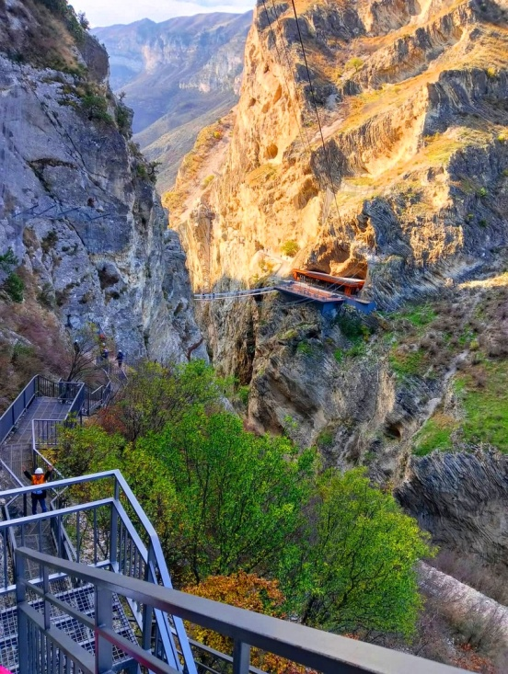
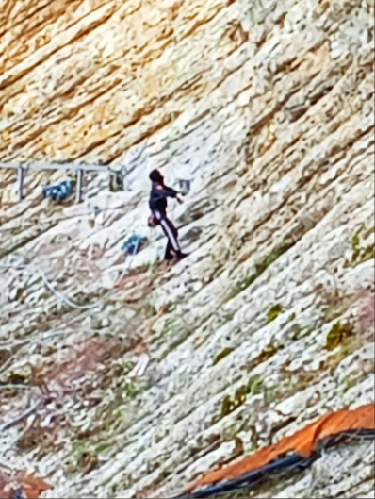
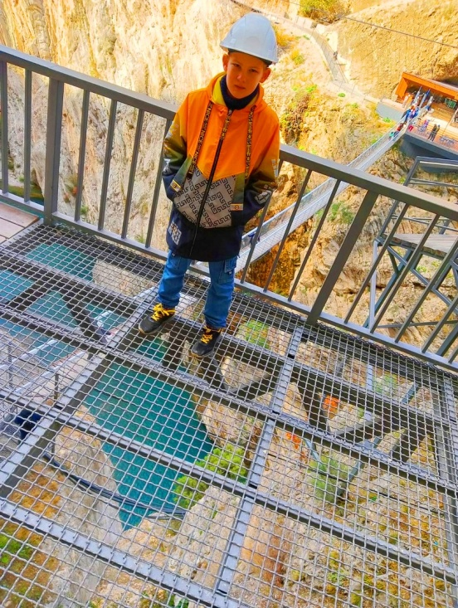
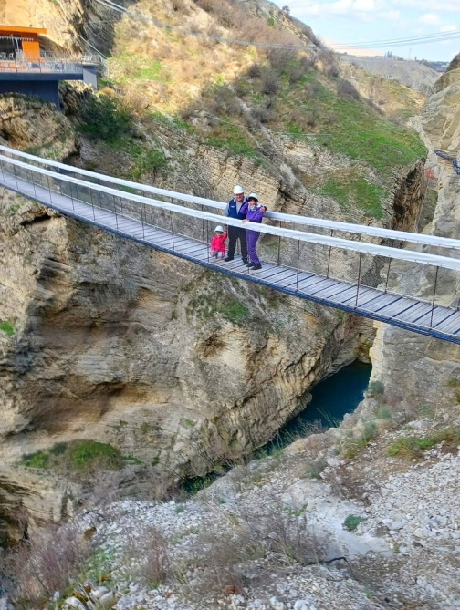
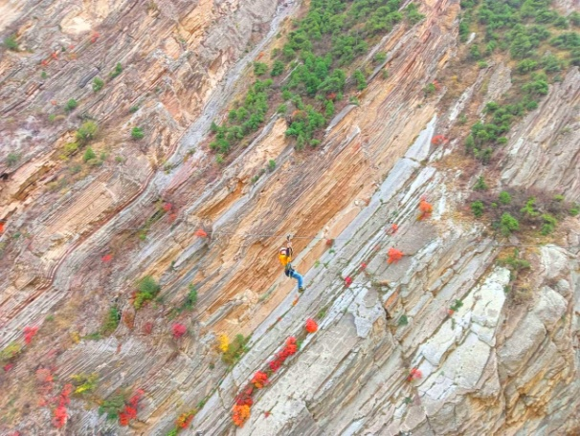
Практический опыт:
Р А Б О Т Н И К И
Л Е С Т Н И Ц Ы
ОБРЫВ
ПОЛ
ЗИПЛАЙН
МОСТ

Slide 6
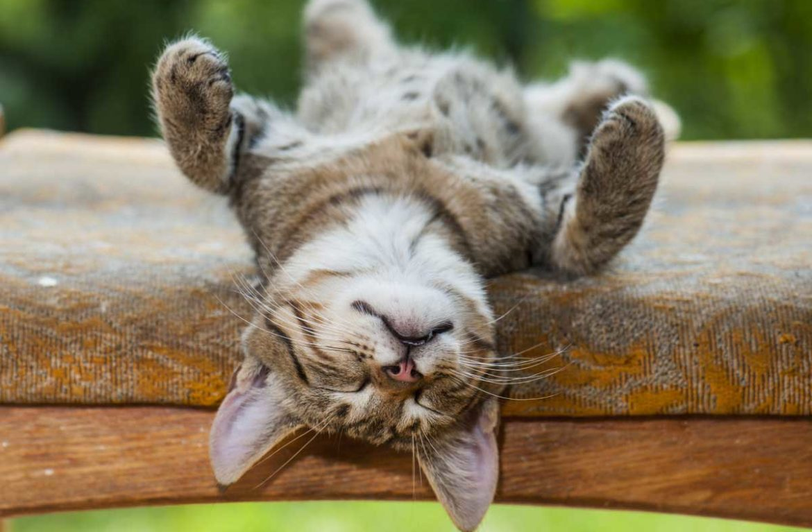
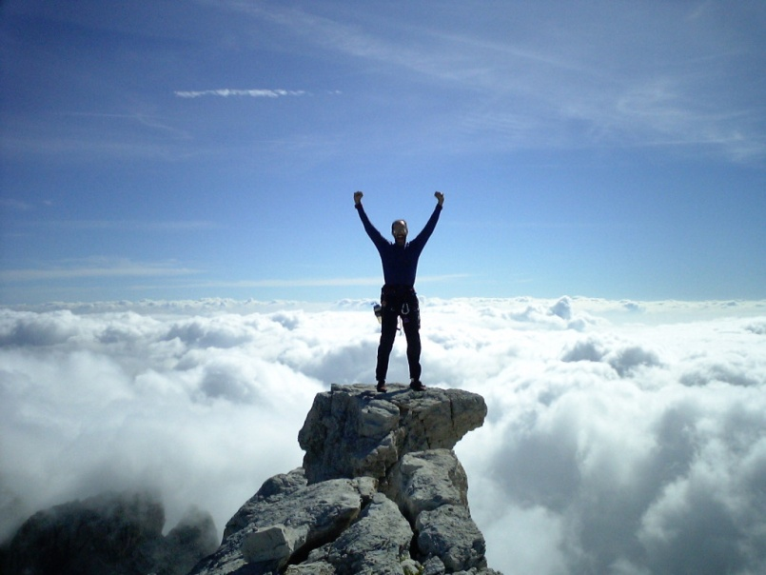
Анкетирование:
Рекомендации:
ПОДДЕРЖКА БЛИЗКИХ
РАССЛАБИТЬСЯ
ПОЛУЧИТЬ УДОВОЛЬСТВИЕ
ПРИВЫКАНИЕ К ВЫСОТЕ

Slide 7
Выводы:
Моя гипотеза о том, что не все люди боятся высоты, кроме того, этот страх можно преодолеть, подтвердилась. Это норма, когда вы испытываете волнение или неприятные эмоции на высоте, но при этом, способны себя контролировать и не впадать в панику. Кроме того, стоит отметить, что в конкретной ситуации человек способен преодолеть свою боязнь высоты, но при этом, чаще всего полностью избавиться от нее не получится.
Спасибо за внимание!
Контактные данные:
г. Петрозаводск, ул. Белорусская,1
МОУ «Лицей № 40», тел.: 74-18-40
Портал лицея:
http://e-school.karelia.ru/ptz/l40
Лавренюк Кирилл, 4 Б класс

